Slide 1
Refonte S.I.
Projet TP7 - Bloc 1 : Modélisation d’une application informatique
Date de création : 27 Octobre 2022, Dernière mise à jour : 1er Novembre 2022
Groupe 1 Lead dev (Brice BAYARD, Amin MOHAMED, Madani BENSIKHALED, Maxime LIDY, Thibault COSATTINI)

Slide 2
Sommaire
Diagramme de cas d’utilisation (Système gestion de commande)
Diagramme de cas d’utilisation (Système gestion de stock)
Diagramme de cas d’utilisation (Système administration)
Diagramme d’activité (Création d’une commande)
Diagramme de séquence (Gestion des stocks)
Diagramme de classe (Gestion des stocks)

Slide 3
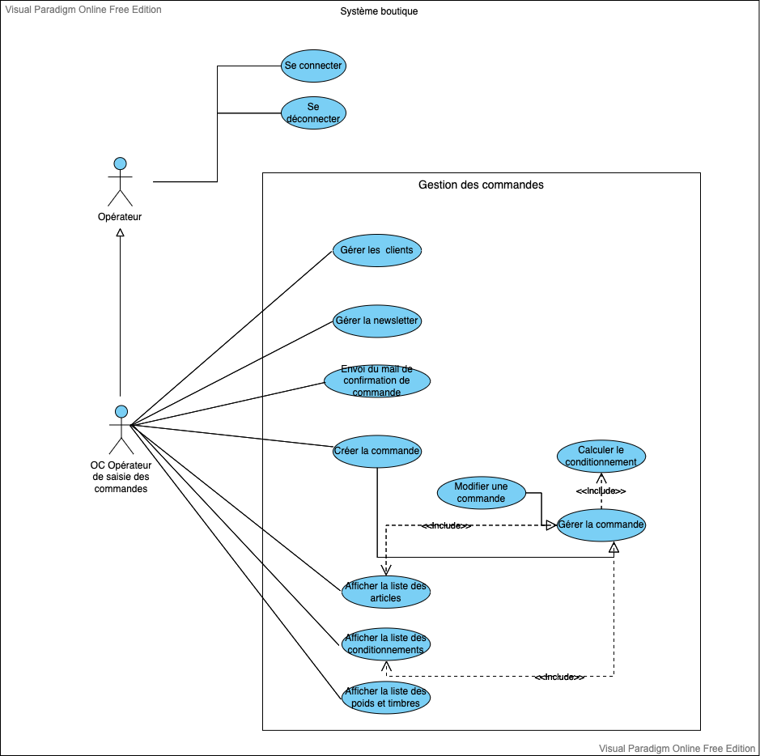
Diagramme de cas d’utilisation
Système gestion de commande

Slide 4
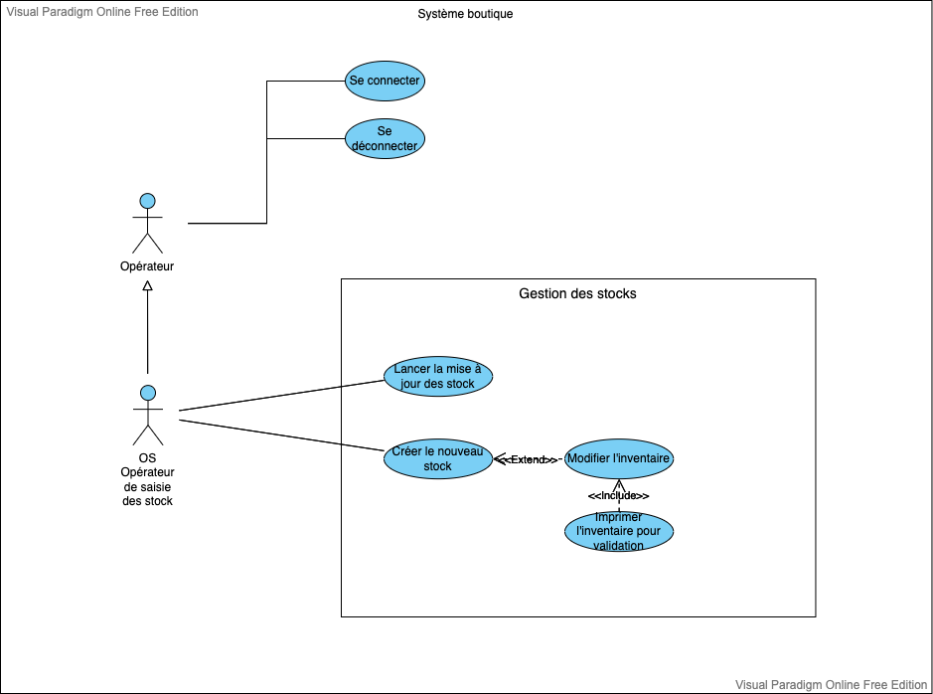
Diagramme de cas d’utilisation
Système gestion des stocks

Slide 5
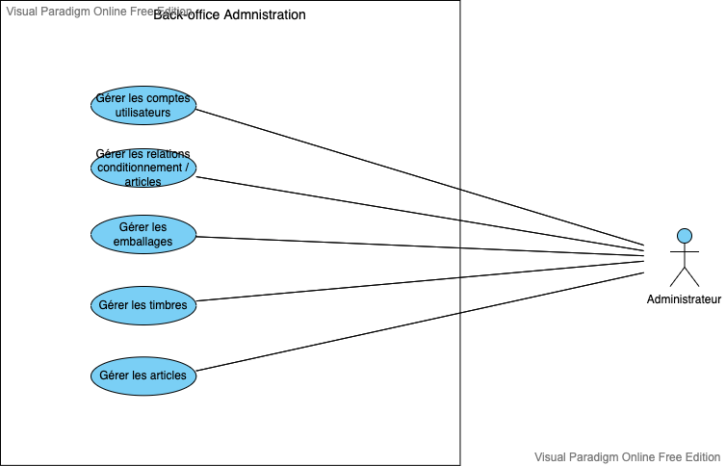
Diagramme de cas d’utilisation
Administration

Slide 6
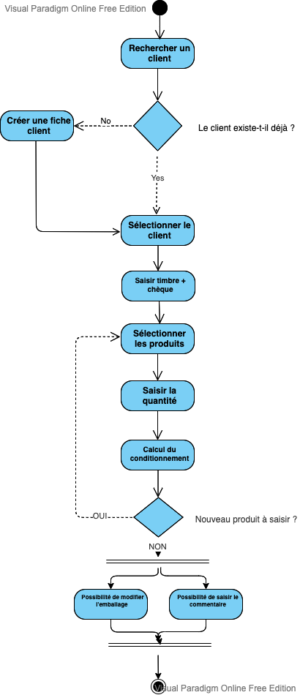
Diagramme d’activité
Création d’une commande

Slide 7
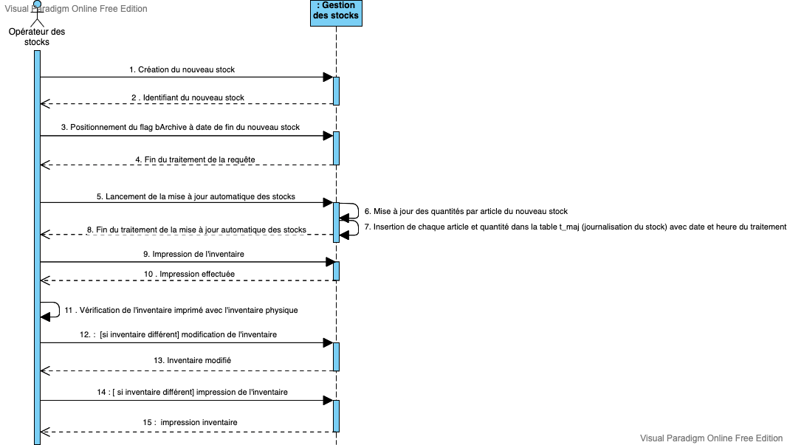
Diagramme de séquence
Gestion des stocks

Slide 8
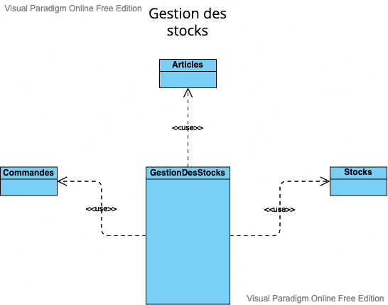
Diagramme de classe
Gestion des stocks

